Slide 1




Mijn Leefomgeving
Expertles Stad en wijk
Groep
Leerjaar 1
Begrippen in deze les:
Maatschappelijke organisaties
Voorzieningen
Duurzame wijk
Bewonersparticipatie
Periode
Periode 1
Les en datum
Les 5 van vrijdag 8 oktober 2021
Week 1 | Week 2 | Week 3 | Week 4 | Week 5 | Week 6 | Week 7 | Week 8 | Week 9 | Week 10

Slide 2
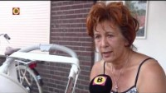
https://www.youtube.com/watch?v=sd9oLdfSITY
Leefbaarheid in het echt; in Den Bosch

Slide 3
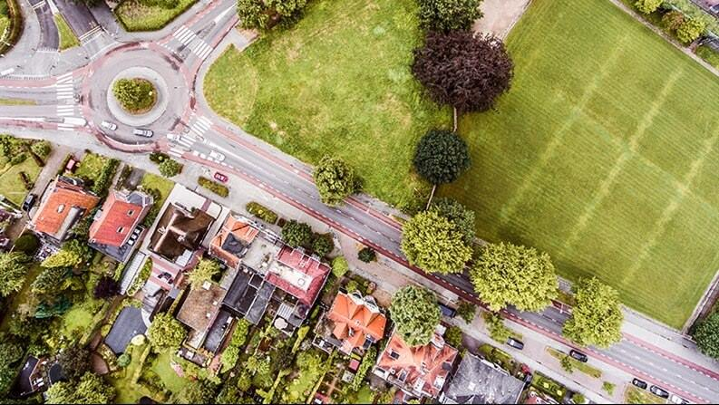
Leefbaarheid in jouw wijk: wat hebben we al gedaan:
Wijkschouw : versie 1 van de SWOT ingeleverd via je LA Wijkschouw
Data van de site als Lemon of Leefbarometer toegevoegd: dit is versie 2
Versie 3 gemaakt met input vanuit de sociale leefbaarheid.
Allemaal gemaakt?
We gaan er een aantal bespreken!

Slide 4

Versie 3 van de SWOT, korte herhaling:
om brede leefbaarheid in kaart te brengen heb je ook de sociale kant nodig.
- De mensen in de wijken > bewoners, doelgroepen
- Demografie + deskresearch voor de data
- Wat mensen willen, nodig hebben of vinden > field research
- Bewonersparticipatie belangrijk
- Versterken van sociale cohesie
- Verband tussen sociale cohesie en sociale veiligheid
Notes:
Filmpje van Van Kooten en de Bie, bladblazers.

Slide 5

Opdracht voor SWOT 3:
Maak een nieuw document aan voor wat deskresearch:
Doe een klein demografisch onderzoek naar de bewoners van je wijk / dorp: neem daarin in ieder geval de leeftijdsopbouw, gemiddeld aantal personen per huidhouden en het aantal personen met een migratieachtergrond in ieder geval. Gebruik de site van het CBS hiervoor.
Onderzoek en beschrijf hoe de bewoners in je wijk gescoord hebben op onderdelen van de ‘sociale leefbaarheid’ in de Leefbarometer of Lemon-meting. Gebruik een van beide sites hiervoor.
Zoek of je wijkinitiatieven kunt vinden op gebeid van sociale leefbaarheid en beschrijf die kort. Dit kun je vinden op bv. de site van de gemeente, de wijkraad of dorpsraad. Maar ook op een site of andere social media van bv. organisatie voor sociaal cultureel werk of wijkbewoners
Wat valt je bij al die bronnen op aan de ‘stand van zaken op gebied van de sociale leefbaarheid’? Knelpunten? Positieve ontwikkelingen? Wat is een onderwerp, probleem of thema voor verbetering?
Vul alle informatie die je nu verzameld hebt, in je SWOT in en zo ontstaat versie

Slide 6
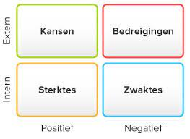
SWOT

Slide 7
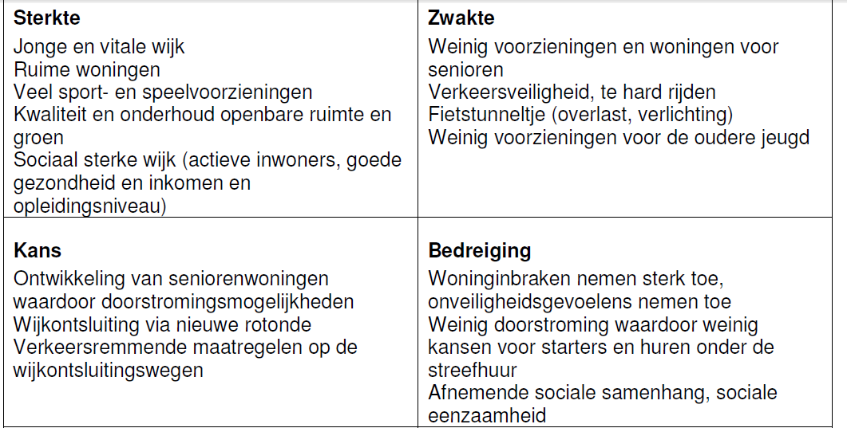
Voorbeeld SWOT

Slide 8
EN NU: Verbeterplannen maken.
Wijkschouw:
SWOT 1
Data:
SWOT 2
Sociale leefbaarheid:
SWOT 3
Waar zitten verbeter-punten?
Waar zitten bedreigingen?

Slide 9
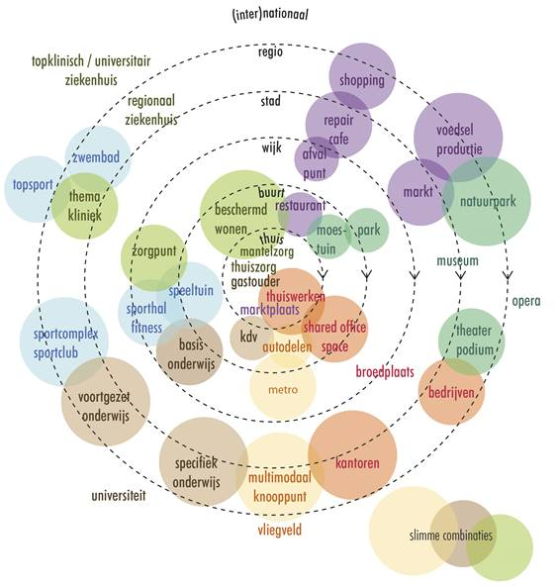
Fysieke leefbaarheid versterken:
Door na te denken over verbeteringen
op het gebied van:
Zichtbaarheid
Eenduidigheid
Toegankelijkheid
Aantrekkelijkheid
Door na te denken over het uitbreiden
van de voorzieningen:

Slide 10
Sociale leefbaarheid versterken
Investeren in sociale cohesie door bv. project Buurt in beweging, Samen Groen of WatTwest. Zie bron op wiki https://www.sociaalweb.nl/nieuws/8-ideeen-voor-een-leefbare-wijk
Versterken van de sociale basis door activiteiten te organiseren als bloemschikken en biljarten met als doel ONTMOETEN: zie bron op wiki https://www.buurtwijs.nl/tag/sociale-basis en https://www.buurtwijs.nl/content/ontmoeting-het-sleutelwoord
Activiteiten in de wijk zoals Nieuwe buren, Boefjes en Barista’s en Krachtstation: zie de bron op wiki: https://www.movisie.nl/sites/movisie.nl/files/2020-03/Wij-in-de-wijk.pdf

Slide 11

Stap 1 om de leefbaarheid in je wijk te versterken:
Bespreek in tweetallen de laatste versie van de SWOT en help elkaar bij het bepalen van 2 verbeterpunten:
1 punt om de fysieke leefbaarheid te vergroten
1 punt om de sociale leefbaarheid te vergroten.
Schrijf die op onder versie 3 van je SWOT.

Slide 12
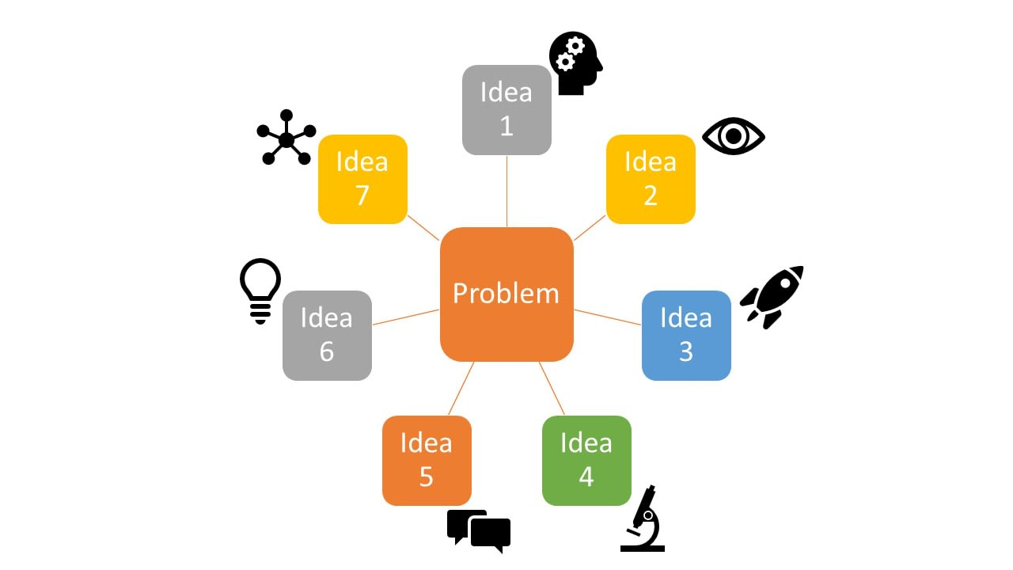
Stap 2: de aanpak van de knelpunten

Slide 13
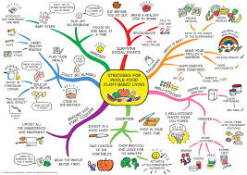
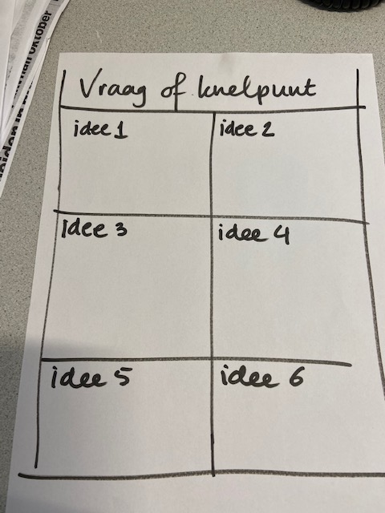
Hoe gaan we dat doen?
Maak een mindmap of een ideeën raamwerk met al jullie ideeën:

Slide 14
Stap 3: input verzamelen
Ga naar Wiki en zoek onder les 5 de bijlage met heeeeeel veel ideeën;
a) Welke van deze ideeën dragen bij aan het oplossen van de knelpunten?
b) Vul die aan in je mindmap.

Slide 15
Richtingen van oplossingen:
1. Op gebied van fysieke leefbaarheid:
Zichtbaarheid
Eenduidigheid
Toegankelijkheid
Aantrekkelijkheid
Voorzieningen
2. Op gebied van de sociale
leefbaarheid?!
Projecten, activiteiten, voorzieningen

Slide 16
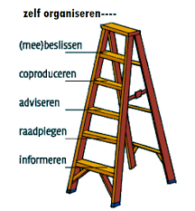

Bewonersparticipatie

Slide 17
Stap 4: keuze maken & uitwerken
Analyse
SWOT 1,2 & 3
Knelpunten bepalen
Oplossingen zoeken
Keuze en uitwerking van oplossingen.
Welke ideeën zijn reëel en toepasbaar > maak een keuze en werk die uit.

Slide 18
SWOT
Vul je eigen SWOT aan!

Slide 19
Duurzame wijken en steden
Bouwen in steden en wijken kan vaak duurzamer. Bijvoorbeeld door de inrichting van de wijk aan te passen. Door woningen af te wisselen met bijvoorbeeld winkels en andere typen gebouwen. Of door gebouwen verschillende functies tegelijk te geven. En in het plan rekening te houden met de afvoer van regenwater.
Slim omgaan met ruimte
De bouw in steden en wijken kan vaak duurzamer. Bijvoorbeeld door ‘functiemenging’. Functiemenging betekent dat ruimtes geschikt zijn voor verschillend gebruik. Denk aan voetbalstadions waarin concerten plaatsvinden. Dit zorgt ervoor dat het leven in de stad voor de bewoners en gebruikers aangenamer wordt.
Meervoudig ruimtegebruik betekent bijvoorbeeld een parkeergarage of station onder de grond, met daarboven winkels en woningen. Door de ruimte slim te gebruiken blijft ergens anders in de stad ruimte over voor een plein of park. Zo verblijven mensen met plezier in hun wijk of stad.

Slide 20
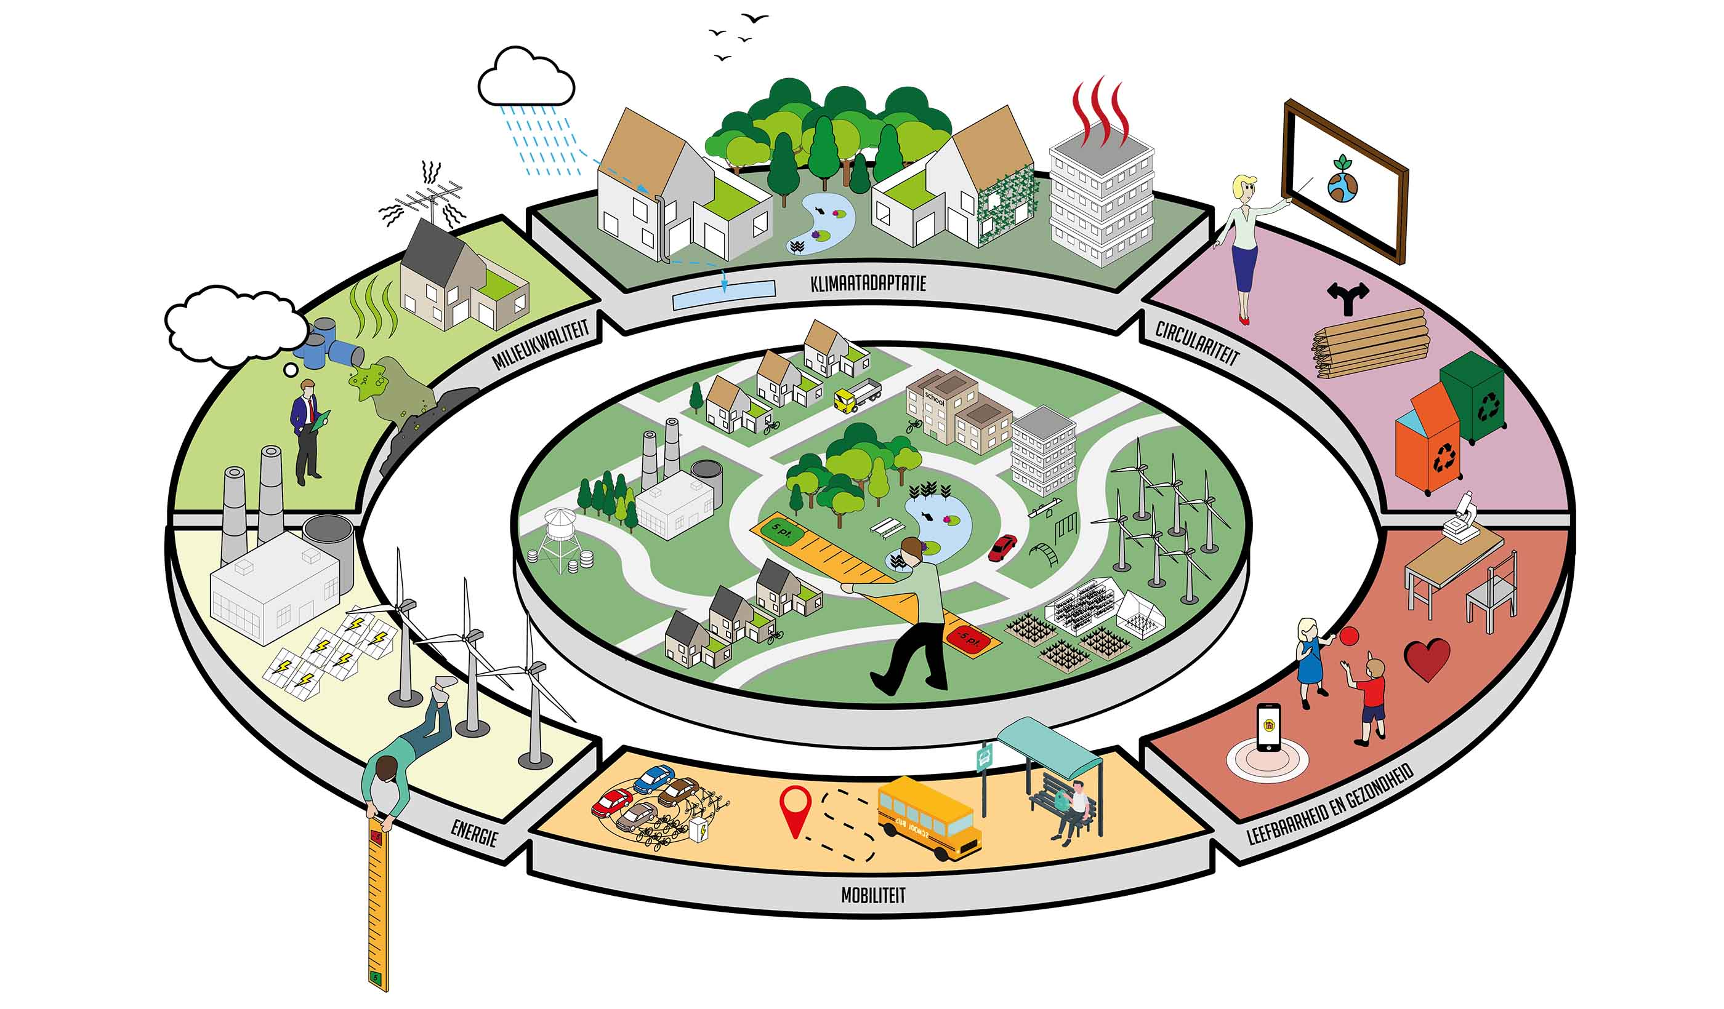

Slide 21

Tot volgende week, les 6, gaan we verder.

